Slide 1
第五章 语法制导翻译

Slide 2
学习重点
语法制导定义概念
利用语法制导定义构造语法树
S-属性定义、L-属性定义
自顶向下计算属性
自底向上计算属性
递归方法计算属性
内存分配

Slide 3
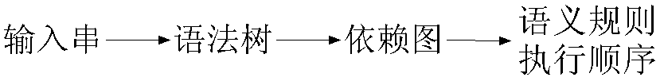
概述
语法制导定义
翻译模式
“编程语言的翻译根据语法进行”
“属性”，attribute——翻译结果
每个语法符号与若干属性相关联
翻译——指定属性的相互依赖关系
语义规则，semantic rule——翻译规则
语义规则的执行顺序反映属性的相互关系

Slide 4
5.1 语法制导定义
扩充CFG
语法符号附加属性——语法树节点，记录域
产生式附加语义规则——语法树节点，属性计算规则
属性类型
综合，synthesized，根据孩子节点属性计算
继承，inherited，由父、兄弟节点属性计算
依赖图，dependency graph
注释语法树：节点属性值计算完毕 annotated parse tree, annotating, decorating

Slide 5
5.1.1 语法制导定义的形式
每个产生式A → α与一组语义规则相关联，每个语义规则具有如下形式：
b = f(c₁, c₂, …, c_{k})，两种可能情况
b为A的综合属性，c₁, c₂, …, c_{k}为A、α中语法符号的属性
b为α中某个符号的继承属性，c₁, c₂, …, c_{k}为A、α中语法符号的属性
b依赖c₁, c₂, …, c_{k}
属性文法：扩充了语法制导定义，无副作用

Slide 6
例5.1
产生式
语义规则
L → E n print(E.val)
E → E₁ + T E.val = E₁.val + T.val
E → T E.val = T.val
T → T₁ * F T.val = T₁.val * F.val
T → F T.val = F.val
F → (E) F.val = E.val
F → digit F.val = digit .lexval
digit.lexval：终结符只有综合属性，由词法分析器提供
开始符号通常没有继承属性

Slide 7
5.1.2 综合属性
只有综合属性：S-属性定义
语法树自底向上计算属性

Slide 8
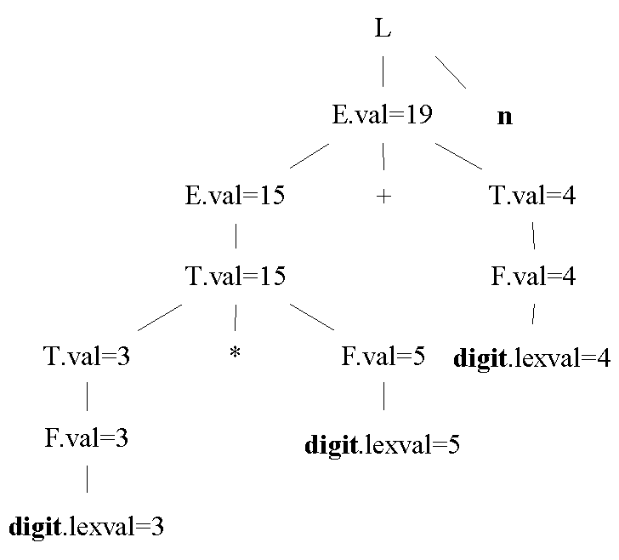
例5

Slide 9
5.1.3 继承属性
表达程序语言结构在上下文中的相互依赖关系更加自然、方便

Slide 10
例5.3 变量定义
real id₁, id₂, id₃;
产生式
语义规则
D → T L L.in = T.type
T → int T.type = integer
T → real T.type = real
L → L₁ , id L₁.in = L.in
addtype(id.entry, L.in)
L → id addtype(id.entry, L.in)

Slide 11
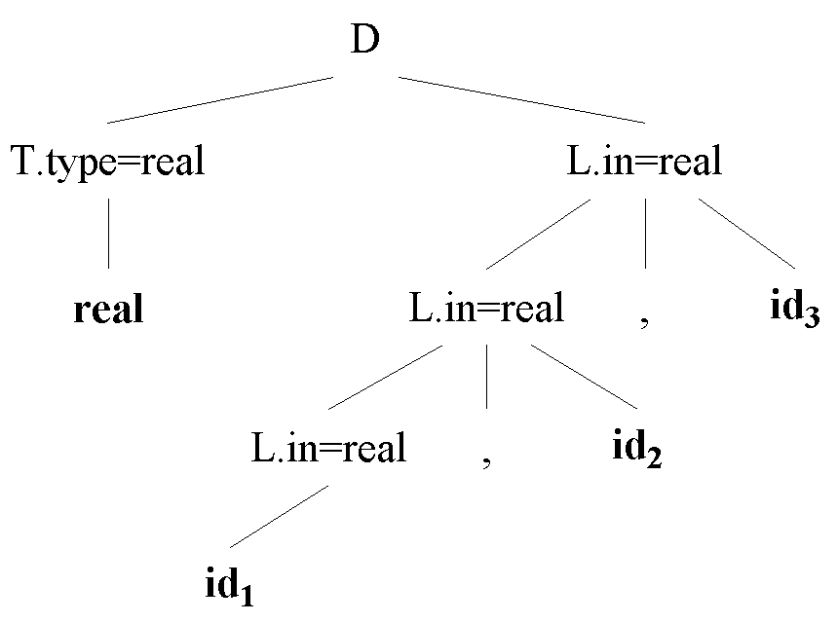
例5.3（续）
自顶向下传递属性

Slide 12
5.1.4 依赖图
属性b依赖属性c，则b应在c之后计算
用有向图表示这种依赖关系——依赖图
构造方法：
for 语法树中每个节点n do
for n的每个语法符号的属性a do
在依赖图中为a构造一个节点
for 语法树中每个节点n do
for n使用的产生式的每个语义规则b = f(c₁, c₂, …, c_{k}) do
for i = 1 to k do
构造从c_{i}到b的一条边

Slide 13
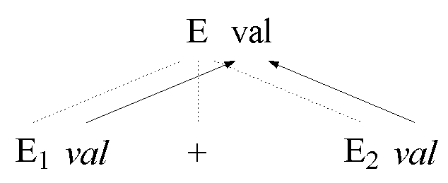
例5.4
E → E₁ + E₂, E.val = E₁.val + E₂.val

Slide 14
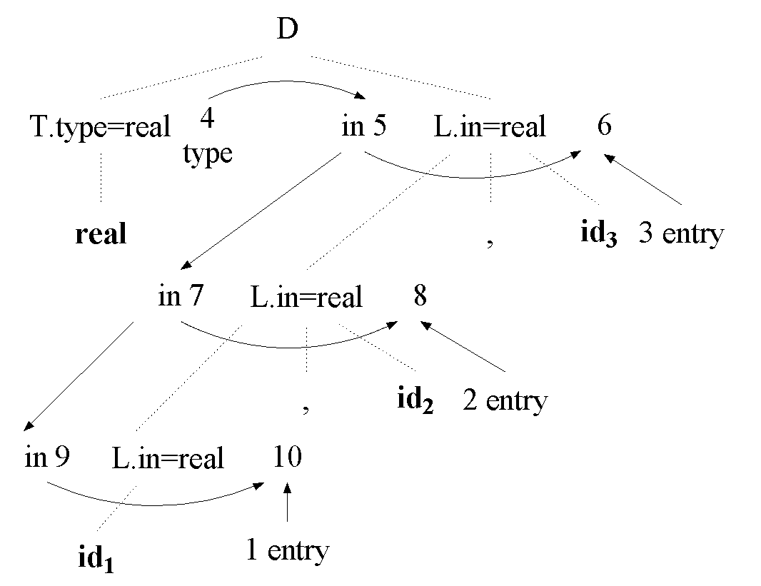
例5.5

Slide 15
5.1.5 属性计算顺序
拓扑排序，计算顺序m₁, m₂, …, m_{k}满足依赖关系，则依赖图存在边m_{i}→m_{j}→i < j
计算b=(c₁, c₂, …, c_{k})时，属性值c₁, c₂, …, c_{k}已经计算出来
文法→语法树→依赖图→拓扑排序→语义规则计算顺序→输入串翻译

Slide 16
例5.6
例5.5依赖图的边，编号由小到大排列→满足要求的拓扑排序
a₄=real;
a₅=real;
addtype(id₃.entry, a₅);
a₇=a₅;
addtype(id₂.entry, a₇);
a₉=a₇;
addtype(id₁.entry, a₉);

Slide 17
5.2 构造语法树
作为中间表示形式——分离分析与翻译
在进行语法分析的同时进行翻译存在的不足：
适合分析的文法可能未反映自然的语言结构
分析顺序可能与翻译顺序不一致
利用语法制导翻译方法来构造语法树 ——在语法树上进行后续翻译工作

Slide 18
5.2.1 语法树
（抽象）语法树，压缩形式
关键字和运算符均在内部节点
链式结构会被压缩

Slide 19
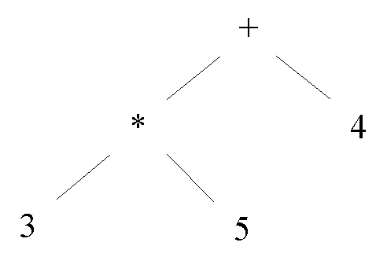
语法树压缩例

Slide 20
5.2.2 表达式语法树的构造
与表达式翻译为后缀形式类似
数据结构：语法树每个节点用一个记录表示
运算符节点记录格式： { 运算符 指向运算对象节点1的指针 执行运算对象节点2的指针 … }

Slide 21
辅助函数
mknode(op, left, right)：为运算符op创建语法树中节点，标记为op（运算符），运算对象节点指针left和right
mkleaf(id, entry)：为标识符创建语法树节点，标记为id，另一个域为符号表项指针entry
mkleaf(num, val)：为运算数创建节点，标记为num，另一个域为数值

Slide 22
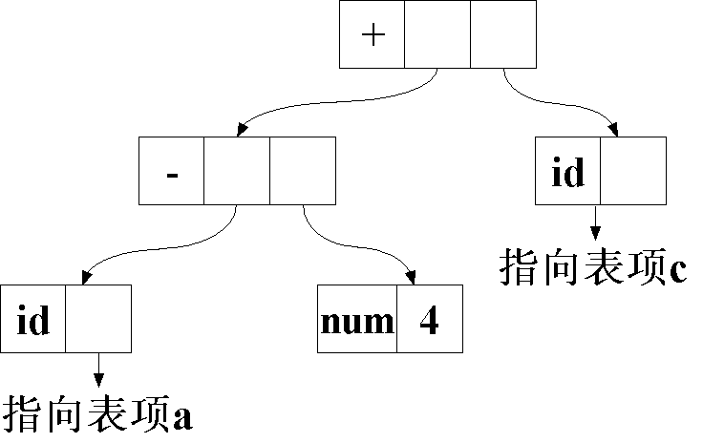
例5.7 a-4+c的语法树
(1) p₁=mkleaf(id, entry_a); (4) p₄=mkleaf(id, entry_c);
(2) p₂=mkleaf(num, 4); (5) p₅=mknode(‘+’, p₃, p₄);
(3) p₃=mknode(‘-’, p₁, p₂);
p₅
p₃
p₄
p₁
p₂

Slide 23
5.2.3 构造语法树的语法制导定义
例5.8
产生式
语义规则
E → E₁ + T E.nptr = mknode(“+”,E₁.nptr ,T.nptr)
E → E₁ - T E.nptr = mknode(“-”,E₁.nptr ,T.nptr)
E → T E.nptr = T.nptr
T → (E) T.nptr = E.nptr
T → id T.nptr = mkleaf(id, id.lexval)
T → num T.nptr = mkleaf(num, num.val)

Slide 24
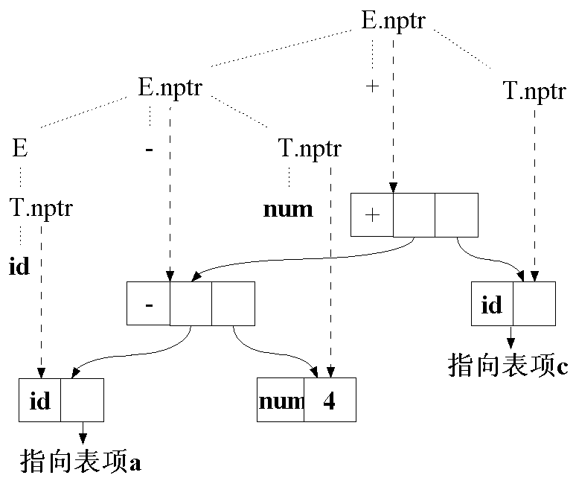
例5.8（续）

Slide 25
5.2.4 用有向无环图表示表达式
公共子表达式用公共节点表示
可能出现一个节点有多个“父节点”的情况
构造方法
类似语法树构造
构造节点前检查是否已构造相同节点

Slide 26
图5.9
a+a*(b-c)+(b-c)*d
(1) p₁=mkleaf(id, a); (8) p₈=mkleaf(id, b)(=p₃);
(2) p₂=mkleaf(id, a)(=p₁); (9) p₉=mkleaf(id, c)(=p₄);
(3) p₃=mkleaf(id, b); (10) p₁₀=mknode(‘-’, p₈, p₉)(=p₅);
(4) p₄=mkleaf(id, c); (11) p₁₁=mkleaf(id, d);
(5) p₅=mknode(‘-’, p₃, p₄); (12) p₁₂=mknode(‘*’, p₁₀, p₁₁);
(6) p₆=mknode(‘*’, p₂, p₅); (13) p₁₃=mknode(‘+’, p₇, p₁₂);
(6) p₇=mknode(‘+’, p₁, p₆);

Slide 27
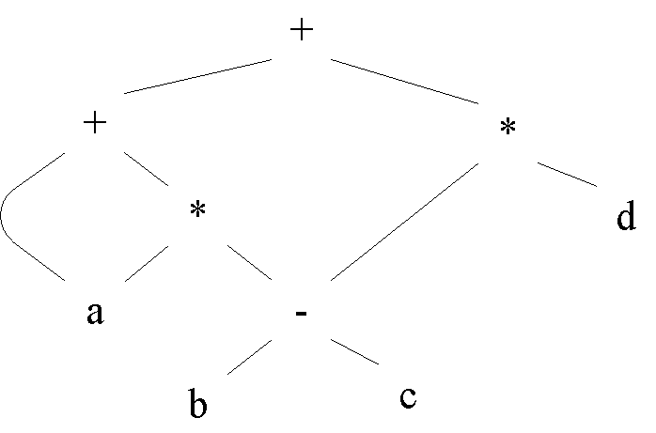
例5.9（续）
p₁₃
p₁₂
p₇
p₆
p₁₁
p₁, p₂
p₅ , p₁₀
p₃, p₈
p₄, p₉

Slide 28
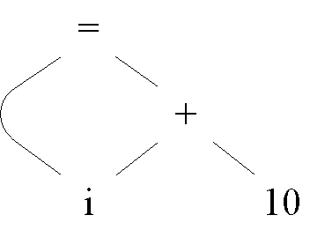
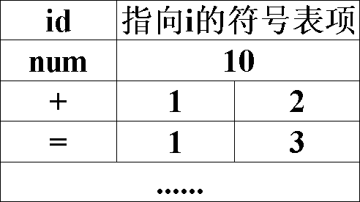
DAG的实现
i = i + 10

Slide 29
算法5.1 构造DAG节点
输入：标记（操作符）op，节点l，节点r
输出：具有<op, l, r>形式的节点
方法：
在创建节点前，搜索节点数组
寻找标记为op，左孩子l，右孩子r的节点m
若找到，直接返回m
否则，创建新节点，标记为op，左孩子为l，右孩子为r，将该节点返回
搜索方法：hash技术…
代码优化阶段类似方法：局部值标号（Local Value Numbering，LVN）→Gocal Value Numbering，GVN

Slide 30
TinyC中的语法树
typedef enum {StmtK,ExpK} NodeKind;
typedef enum {IfK,RepeatK,AssignK,ReadK,WriteK} StmtKind;
typedef enum {OpK,ConstK,IdK} ExpKind;
typedef enum {Void,Integer,Boolean} ExpType;
#define MAXCHILDREN 3
typedef struct treeNode
{
struct treeNode * child[MAXCHILDREN];
struct treeNode * sibling;
int lineno;
NodeKind nodekind;
union { StmtKind stmt; ExpKind exp;} kind;
union { TokenType op;
int val;
char * name; } attr;
ExpType type; /* for type checking of exps */
} TreeNode;

Slide 31
TinyC中的语法树——辅助函数
TreeNode * newStmtNode(StmtKind kind)
{
TreeNode * t = (TreeNode *) malloc(sizeof(TreeNode));
int i;
if (t==NULL)
fprintf(listing,"Out of memory error at line %d\n",lineno);
else {
for (i=0;i<MAXCHILDREN;i++) t->child[i] = NULL;
t->sibling = NULL;
t->nodekind = StmtK;
t->kind.stmt = kind;
t->lineno = lineno;
}
return t;
}

Slide 32
TinyC中的语法树——辅助函数
TreeNode * newExpNode(ExpKind kind)
{
TreeNode * t = (TreeNode *) malloc(sizeof(TreeNode));
int i;
if (t==NULL)
fprintf(listing,"Out of memory error at line %d\n",lineno);
else {
for (i=0;i<MAXCHILDREN;i++) t->child[i] = NULL;
t->sibling = NULL;
t->nodekind = ExpK;
t->kind.exp = kind;
t->lineno = lineno;
t->type = Void;
}
return t;
}

Slide 33
TinyC中的语法树——表达式
TreeNode * simple_exp(void)
{
TreeNode * t = term();
while ((token==PLUS) || (token==MINUS))
{
TreeNode * p = newExpNode(OpK);
if (p!=NULL) {
p->child[0] = t;
p->attr.op = token;
t = p;
match(token);
t->child[1] = term();
}
}
return t;
}

Slide 34
TinyC中的语法树——IF
TreeNode * if_stmt(void)
{
TreeNode * t = newStmtNode(IfK);
match(IF);
if (t!=NULL) t->child[0] = exp();
match(THEN);
if (t!=NULL) t->child[1] = stmt_sequence();
if (token==ELSE) {
match(ELSE);
if (t!=NULL) t->child[2] = stmt_sequence();
}
match(END);
return t;
}

Slide 35
TinyC中的语法树——Yacc
…
#define YYSTYPE TreeNode *
…
simple_exp : simple_exp PLUS term
{ $$ = newExpNode(OpK);
$$->child[0] = $1;
$$->child[1] = $3;
$$->attr.op = PLUS;
}
| simple_exp MINUS term
{ $$ = newExpNode(OpK);
$$->child[0] = $1;
$$->child[1] = $3;
$$->attr.op = MINUS;
}
| term { $$ = $1; }
;

Slide 36
TinyC中的语法树——Yacc
if_stmt : IF exp THEN stmt_seq END
{ $$ = newStmtNode(IfK);
$$->child[0] = $2;
$$->child[1] = $4;
}
| IF exp THEN stmt_seq ELSE stmt_seq END
{ $$ = newStmtNode(IfK);
$$->child[0] = $2;
$$->child[1] = $4;
$$->child[2] = $6;
}

Slide 37
5.3 自底向上计算S-属性定义
与LR(1)分析器结合
属性值如何保存？
在栈中保存语法符号的属性值
何时计算属性？
归约时，利用栈中语法符号（产生式右部）属性值计算新的（左部非终结符的）综合属性值

Slide 38
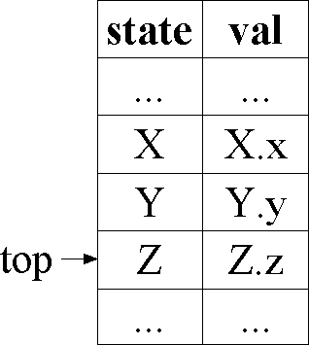
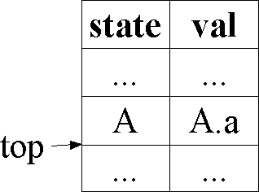
自底向上计算S-属性定义示例
A → XYZ➔ A.a = f(X.x,Y.y,Z.z)➔ val[ntop]=f(val[top-2], val[top-1], val[top])

Slide 39
例5.10
产生式
代码片断
L → E n print(val[top])
E → E₁ + T val[ntop]=val[top-2]+val[top]
E → T
T → T₁ * F val[ntop]=val[top-2]*val[top]
T → F
F → (E) val[ntop]=val[top-1]
F → digit

Slide 40
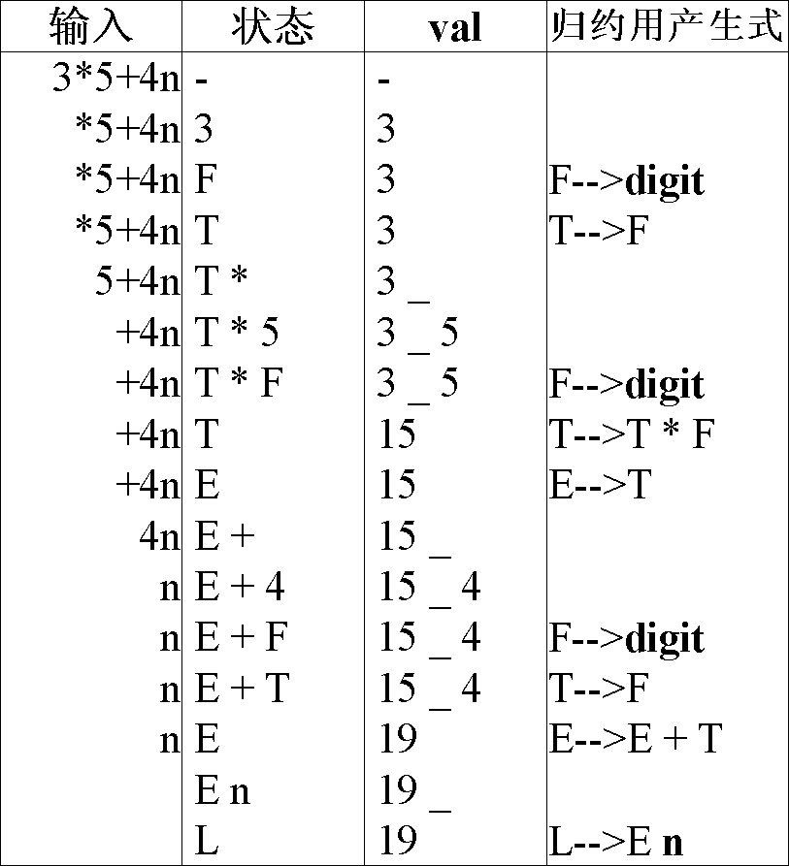
例5.10（续）

Slide 41
5.4 L-属性定义
语法分析同时进行翻译，按深度优先顺序进行属性计算
procedure dfsvisit(n:node)
{ for n的每个孩子，由左至右 do
{
计算m的继承属性;（利用n的继承属性和m的左兄弟的属性）
dfsvisit(m);
}
计算n的综合属性;
}
L-属性定义
可由深度优先计算
包括所有基于LL(1)文法的语法制导定义

Slide 42
5.4.1 L-属性定义
一个语法制导定义，若满足如下条件，则称之为L-属性定义：
对产生式A→ X₁…X_{n}，X_{j}(1≤j≤n)的每个继承属性应仅依赖于
X_{j}左边符号X₁、X₂、…、X_{j-1}的属性（继承属性和综合属性）
A的继承属性
所有S-属性定义都是L-属性定义

Slide 43
例5.11
产生式
语义规则
A → LM L.i = f₁(A.i)
M.i = f₂(L.s)
A.s = f₃(M.s)
A → QR R.i = f₄(A.i)
Q.i = f₅(R.s)
A.s = f₆(Q.s)
不是L-属性定义

Slide 44
5.4.2 翻译模式
语义动作嵌入产生式
指明计算顺序
例5.12
E → T R
R → addop T { print(addop.lexeme)} R₁ | ε
T → num { print(num.val) }

Slide 45
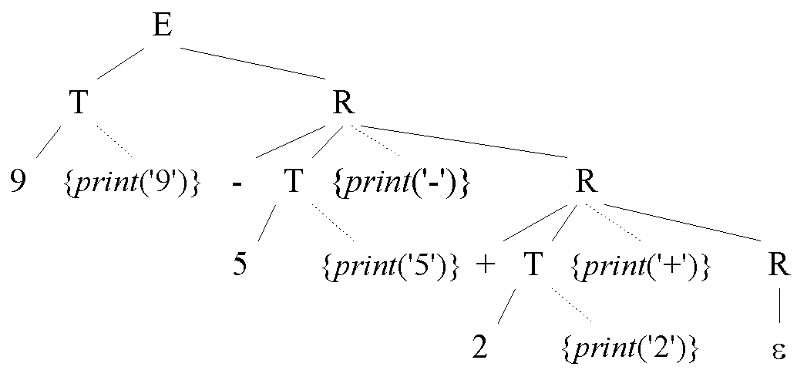
例5.12（续）

Slide 46
设计翻译模式
以语法制导定义为基础
注意L-属性定义所带来的限制，确保不会违反属性计算的依赖关系
最简单情况：只有综合属性
既有综合属性，又有继承属性
一个符号的继承属性必须在符号之前（左边）的语义动作中进行计算
动作不能引用它右边符号的综合属性
产生式左部NT的综合属性，必须在其依赖的所有属性计算完毕后，才能计算。一般置于右部的末尾

Slide 47
例
S → A₁A₂ { A₁.in = 1; A₂.in = 2; }
A → a { print(A.in); }
产生式1不满足第一条要求，A₁、A₂的继承属性在符号之后进行计算。 当利用产生式2进行归约时，A的继承属性还未得到，失败
L-属性定义总能构造出符合3条要求的翻译模式

Slide 48
例5.13
数学格式化语言EQN
text——“文本框”，sub——下标
E sub 1 .val➔E₁.val

Slide 49
例5.13 语法制导定义
产生式
语义规则
S → B B.ps = 10; S.ht = B.ht
B → B₁B₂ B₁.ps = B.ps; B₂.ps = B.ps;
B.ht = max(B₁.ht, B₂.ht);
B → B₁ sub B₂ B₁.ps = B.ps;
B₂.ps = shrink(B.ps);
B.ht = disp(B₁.ht, B₂.ht);
B → text B.ht = text.h×B.ps

Slide 50
例5.13 翻译模式
S → { B.ps = 10; }
B { S.ht = B.ht; }
B → { B₁.ps = B.ps; }
B₁ { B₂.ps = B.ps; }
B₂ { B.ht = max(B₁.ht, B₂.ht); }
B → { B₁.ps = B.ps; }
B₁
sub { B₂.ps = shrink(B.ps); }
B₂ { B.ht = disp(B₁.ht, B₂.ht); }
B → text { B.ht = text.h×B.ps; }

Slide 51
5.5 自顶向下计算L-属性定义
在预测分析法过程中计算L-属性定义
预测分析法
文法无左递归，提取了左公因子
每个NT 构造一个函数，分析其所有产生式

Slide 52
5.5.1 消除左递归（例5.14）
E→ E₁ + T {E.val = E₁.val + T.val}
E→ E₁ - T {E.val = E₁.val - T.val}
E→ T {E.val = T.val}
T→ (E) {T.val = E.val}
T → num {T.val = num.val }
消除左递归
语义动作如何调整？
语义动作的插入位置如何确定？
本例的难点：运算符的两个运算对象分离
E→ T R {E.val = ?}
R→ + T R {?}
R→ - T R {?}
R → ε {?}
T→ (E) {T.val = E.val}
T → num {T.val = num.val }
T
R
如何将两个产生式中的属性拉到一起？
R
T
R
T

Slide 53
例5.14（续）
继承属性——R.i，将T的值向下传递 综合属性——R.s，将计算结果向上传递
E→ T {R.i = T.val} R {E.val = R.s }
R→ + T {R₁.i = R.i + T.val} R₁ {R.s = R₁.s}
R→ - T {R₁.i = R.i - T.val} R₁ {R.s = R₁.s}
R → ε {R.s = R.i}
T→ (E) {T.val = E.val}
T → num {T.val = num.val }
E→ E₁ + T {E.val = E₁.val + T.val}
E→ E₁ - T {E.val = E₁.val - T.val}
E→ T {E.val = T.val}
T→ (E) {T.val = E.val}
T → num {T.val = num.val }

Slide 54
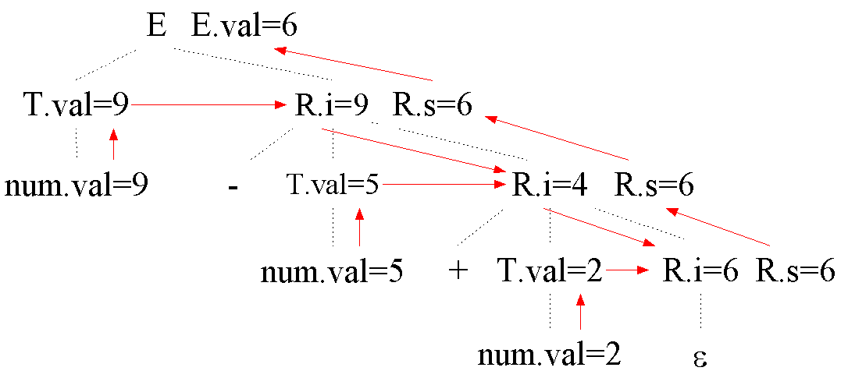
例5.14（续）
R.i=T.val
R₁.i=R.i-T.val
R₁.i=R.i+T.val

Slide 55
消除左递归一般性方法
A→ A₁ Y {A.a = g(A₁.a , Y.y) }
A→ X {A.a = f(X.x) }
消除左递归→
A→ X {R.i = f(X.x)} R {A.a = R.s) }
R→ Y {R₁.i = g(R.i, Y.y)} R₁ {R.s = R₁.s) }
R → ε {R.s = R.i}

Slide 56
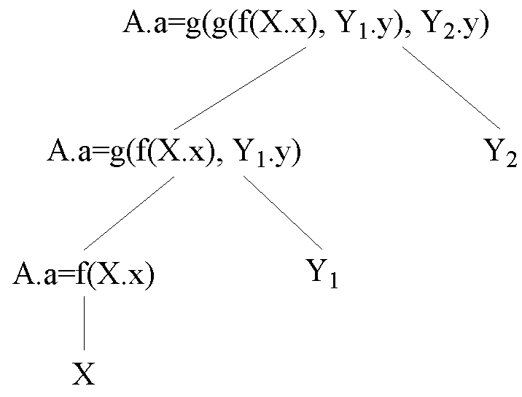
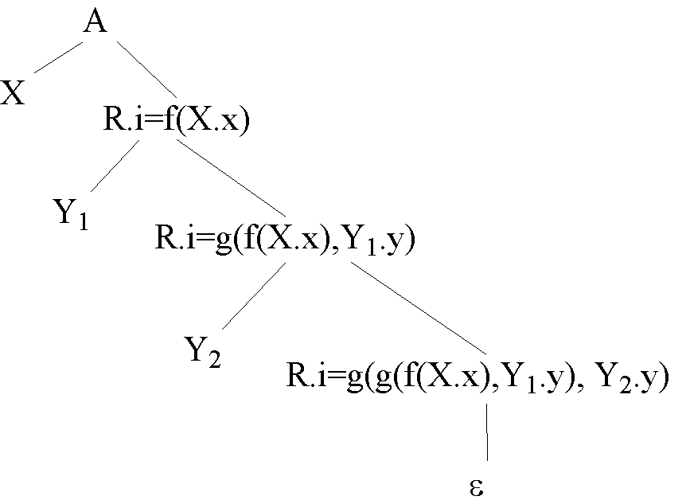
左递归/非左递归比较

Slide 57
例5.15 创建语法树
E→ E₁ + T {E.nptr = mknode(“+”, E₁.nptr , T.nptr )}
E→ E₁ - T {E.nptr = mknode(“-”, E₁.nptr , T.nptr )}
E→ T {E.nptr = T.nptr }
T→ (E) {T.nptr = E.nptr}
T→ id {T.nptr = mkleaf(id, id.entry)}
T→ num {T.nptr = mkleaf(num, num.entry)}

Slide 58
例5.15 消除左递归后
E→ T { R.i = T.nptr } R { E.nptr =R.s}
R→ + T { R₁.i = mknode(“+”, R.i , T.nptr )} R₁ { R.s = R₁.s }
R→ - T { R₁.i = mknode(“-”, R.i , T.nptr )} R₁ { R.s = R₁.s }
R → ε {R.s = R.i}
T→ (E) {T.nptr = E.nptr}
T→ id {T.nptr = mkleaf(id, id.entry)}
T→ num {T.nptr = mkleaf(num, num.entry)}

Slide 59
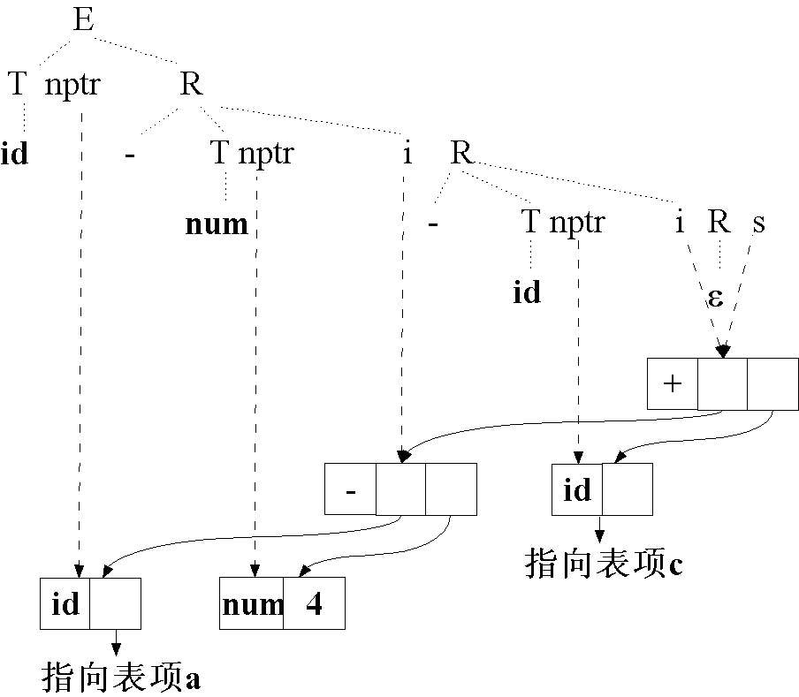
例5.15 创建语法树（续）

Slide 60
5.5.2 构造预测翻译器
算法5.2
输入：语法制导翻译模式，文法适用于预测分析
输出：语法制导翻译器的代码
方法
对每个NT A构造一个函数，计算综合属性返回 每个继承属性做为一个形式参数 假定每个NT只有一个综合属性 产生式中语法符号的属性——函数局部变量
参照2.4节，A的代码根据当前输入符号确定使用哪个产生式

Slide 61
算法5.2 构造预测翻译器（续）
每个产生式对应代码构造如下：由左至右依次考虑产生式右部的T、NT和语义动作
终结符X的综合属性x
保存到对应的局部变量
调用match匹配X
输入指针前移

Slide 62
算法5.2 构造预测翻译器（续）
NT B
在其后生成一条赋值语句c=B(b₁, b₂, …, b_{k})
b₁, b₂, …, b_{k}——B的继承属性对应变量
c——B的综合属性对应变量
语义动作
代码片断复制到翻译器相应位置
对属性的引用➔对相应变量的引用

Slide 63
例5.16
E→ T { R.i = T.nptr }
R { E.nptr =R.s}
R→ addop
T { R₁.i = mknode(addop.lex , R.i , T.nptr )}
R₁ { R.s = R₁.s }
R → ε {R.s = R.i}
T→ (E) {T.nptr = E.nptr}
T→ id {T.nptr = mkleaf(id, id.entry)}
T→ num {T.nptr = mkleaf(num, num.entry)}

Slide 64
例5.16（续）
node main()
{
return E();
}

Slide 65
例5.16（续）
E→ T { R.i = T.nptr }
R { E.nptr =R.s}
node TD_E()
{
tnptr = T();
ri = tnptr;
rs = R(ri);
enptr = rs;
return enptr;
}
node TD_E()
{
nptr = T();
return R(nptr);
}

Slide 66
例5.16（续）
T→ (E) {T.nptr = E.nptr}
T→ id {T.nptr = mkleaf(id, id.entry)}
T→ num {T.nptr = mkleaf(num, num.entry)}
node T()
{
if lookahead = ‘(’ then
{ match(‘(’);
nptr=E(); match(‘)’); }
else if lookahead = ‘id’
then { match(‘id’);
label = lexval;
nptr=mkleaf(label);}
else if lookahead = ‘num’
then { match(‘num’);
label = lexval;
nptr=mkleaf(label);}
else error;
return nptr}

Slide 67
例5.16（续）
R→ addop
T { R₁.i = mknode(addop.lex , R.i , T.nptr )}
R₁ { R.s = R₁.s }
node R(i:node)
{if lookahead=‘addop’
then
{ match(‘addop’);
addoplex=lexval;
nptr = T();
i = mknode(addoplex,i,nptr);
s = R(i); }
else { s=i; }
return s
}

Slide 68
5.6 自底向上计算L-属性定义
自顶向下方法缺点：文法必须适用于预测分析法
自底向上方法
适用基于LL(1)文法的L-属性定义
适用很多基于LR(1)的L-属性定义
基本思想：用额外的栈保存属性，归约时更新栈中属性值

Slide 69
5.6.1 消除翻译模式的嵌入动作
第一个障碍
自底向上分析方法，通过移进在在栈顶形成句柄，然后归约
在移进过程中不知道将来会形成哪个产生式，嵌入动作无法执行
解决方法： 加入“标记”（marker）NT——消除嵌入语义动作

Slide 70
加标记NT例
E→ T R
R→ + T { print(‘+’) } R | - T { print(‘-’) } R | ε
T→ num { print(num.val)}
改写为
E→ T R
R→ + T M R | - T N R | ε
T→ num { print(num.val)}
M→ ε { print(‘+’) }
N→ ε { print(‘-’) }
属性值的计算只会在归约时进行

Slide 71
5.6.2 分析栈中的继承属性
第二个障碍
用C→XYZ归约，此时若需要C的继承属性
状态栈保存文法符号，属性栈对应位置保存其属性，此时C（及其属性）还未在栈中！
C的继承属性依赖于其父亲和左兄弟➔ 查看C在右部的那些产生式！ A→BC
若依赖左兄弟B——B已在栈中！
若依赖父节点A呢？——面临与刚刚C完全相同的问题，递归

Slide 72
栈中的继承属性
考虑A→ BC
假定B具有综合属性B.s
由5.3节方法，B.s与B一起保存在栈中
当进行子树C的分析前，B.s必在栈中
若C的继承属性C.i=B.s，则可直接使用B.s代替C.i
“拷贝规则”

Slide 73
例5.17
产生式
语义动作
D → T L L.in = T.type
T → int T.type = integer
T → real T.type = real
L → L₁, id L₁.in = L.in
addtype(id.entry, L.in)
L → id addtype(id.entry, L.in)

Slide 74
例5.17（续）
STACK Input Action
$ real a,b,c$
$[real, ‘real’] a,b,c$ T → real，修改T.type
$[T, ‘real’] a,b,c$
$[T, ‘real’] [id , ‘a’] b,c$ L → id，需要L.in
$[T, ‘real’] [L, …] ,b,c$
$[T, ‘real’] [L, …] , b,c$
$[T, ‘real’] [L, …] , [id , ‘b’] ,c$ L → L, id，需要L.in
$[T, ‘real’] [L, …] , c$
$[T, ‘real’] [L, …] , [id , ‘c’] $ L → L, id，需要L.in

Slide 75
例5.17（续）
对关于L的产生式归约时，需用L的继承属性in进行计算，而L.in = T.type
此时，产生式右部位于栈顶，而T恰位于它们下面（左面）
因此，在归约时，T.type的位置可知，无需属性的简单复制，直接使用T.type即可

Slide 76
例5.17（续）
产生式
代码片断
D → T L
T → int val[ntop] = integer
T → real val[ntop] = real
L → L₁, id addtype(id.entry, val[top-3])
L → id addtype(id.entry, val[top-1])
T.type→L.in

Slide 77
5.6.3 模拟继承属性的计算
例5.18：不能预测属性值栈中位置的文法
S → aAC C.i = A.s
S → bABC C.i = A.s
C → c C.s = g(C.i)
C通过拷贝规则继承了A的综合属性
B是否在栈中？——不知道！ A.s(C.i)在top-1？top-2？——不知道！
如何解决？——利用marker NT改写文法

Slide 78
例5.18（续）
S → aAC C.i = A.s
S → bABMC M.i = A.s; C.i = M.s;
C → c C.s = g(C.i)
M → ε M.s = M.i
也可用于非拷贝规则（更复杂的引用）
S → aAC C.i = f(A.s)
改写为
S → aANC N.i = A.s; C.i = N.s
N → ε N.s = f(N.i)

Slide 79
例5.19
产生式
语义规则
S → LB B.ps = L.s S.ht = B.ht
L → ε L.s = 10
B → B₁MB₂ B₁.ps = B.ps M.i = B.ps B₂.ps = M.s
B.ht = max(B₁.ht, B₂.ht);
B → B₁ sub N B₂ B₁.ps = B.ps; N.i = B.ps; B₂.ps = N.s;
B.ht = disp(B₁.ht, B₂.ht);
B → text B.ht = text.h×B.ps
M → ε M.s = M.i
N → ε N.s = shrink(N.i)
综合属性s、ht保存在栈中
继承属性ps不 保存

Slide 80
例5.19（续）
产生式
代码片断
S.ht=B.ht
S → LB val[ntop] = val[top];
L → ε val[ntop] = 10
B → B₁MB₂ val[ntop] = max(val[top-2], val[top])
B → B₁ sub N B₂ val[ntop] = disp(val[top-3], val[top])
B → text val[ntop] = val[top]*val[top-1]
M → ε val[ntop] = val[top-1]
N → ε val[ntop] = shrink(val[top-2])
B.ht=max(B₁.ht, B₂.ht)
B.ht=disp(B₁.ht, B₂.ht)
M.s=M.i(B.ps, L.s) 为什么从top-1获得？
B.ht=text.h*B.ps B.ps为什么总可以从top-1获得？

Slide 81
算法5.3：自底向上翻译
输入：LL(1)文法及L-属性定义
输出：一个分析器，可在分析栈中计算属性值
方法：
假定每个NT A有一个继承属性A.i，每个语法符号X有一个综合属性X.s
若X为T，X.s为词法值，保存在属性栈val中
对每个产生式A→X₁…X_{n}，引入n个标记NT M₁, …, M_{n}➔产生式变为A→M₁X₁…M_{n}X_{n}
综合属性X_{j}.s保存在val栈，与X_{j}相关联
继承属性X_{j}.i（M_{j}的综合属性s）也保存在val栈中，但是作为M_{j}的综合属性s来保存的
分析X_{j}之前，X_{j}.i已经在栈中

Slide 82
算法5.3：（续）
分析过程中，A.i在栈中始终紧挨在M₁之下。
考虑分析过程中的两种情况：
一、归约为M_{j}
可知它所属产生式➔可知计算X_{j}.i（M_{j}.s）所需属性值位置
A.i－val[top-2j+2]， X₁.i(M₁.s)－val[top-2j+3]，X₁.s－val[top-2j+4]， … ， X_{j-1}.i(M₁.s)－val[top-1]，X_{j-1}.s－val[top]
二、归约为其他NT
仅需计算A.s⬅A.i和X_{j}的属性的位置是可知的
注意两点：
1. 若X_{j}无继承属性，则不需要M_{j}
2. 若X₁.i存在，但X₁.i=A.i，则不需要M₁
A之前的标记NT M（A在右部的产生式），M.s(A.i)已在栈中

Slide 83
5.6.4 用综合属性代替继承属性
改写语法，如Pascal变量定义 m,n:integer;
D → L : T
T → integer | char
L → L , id | id
变量由L产生，但类型不在L的子树中——需用继承属性
可改写为
D → id L
L → , id L | : T
T → integer | char
类型即可用L的一个综合属性表示

Slide 84
在Yacc中计算属性
A → X Y { A.a = f(X.x, Y.y); } $$ $1 $2 { $$ = f($1, $2); } 栈：…, [X, $1], [Y, $2]→…, [A, $$]
YYSTYPE：属性类型
继承属性如何获得？
…, $-2, $-1, $0—— 栈中XYZ之下符号（A的兄弟）的属性！
小心使用

Slide 85
在Yacc中计算属性（续）
产生式
语义动作
D → T L L.in = T.type
T → int T.type = integer
T → real T.type = real
L → L₁.in = L.in
L₁ , id addtype(id.entry, L.in)
L → id addtype(id.entry, L.in)
T : int { $$ = $1; }
L : id { addtype($1, $0); }
T : int { curr_type = $1; }
L : id { addtype($1, curr_type);
T.type
推荐方法

Slide 86
5.7 递归方法计算属性
遍历语法分析树来计算属性，适用那些不能在语法分析同时计算属性的情况

Slide 87
5.7.1 由左至右的访问顺序
为每个NT设计一个递归函数
遍历语法树，访问节点——调用函数
在每个节点，由产生式确定其孩子节点
孩子节点的处理
语义规则/语义动作——直接执行
NT——调用递归函数，孩子节点指针、继承属性作为函数参数
函数返回值——综合属性

Slide 88
例5.20
产生式
语义规则
S → B B.ps = 10
S.ht = B.ht
B → B₁B₂ B₁.ps = B.ps
B₂.ps = B.ps
B.ht = max(B₁.ht, B₂.ht)
B → B₁ sub B₂ B₁.ps = B.ps
B₂.ps = shrink(B.ps)
B.ht = disp(B₁.ht, B₂.ht)
B → text B.ht = text.h×B.ps

Slide 89
例5.20 B的递归函数
B(n, ps)
{
var ps1, ps2, ht1, ht2;
switch (节点n所用产生式)
{
case “B → B₁B₂”:
ps1 = ps;
ht1 = B(child(n, 1), ps1);
ps2 = ps;
ht2 = B(child(n, 2), ps2);
return max(ht1, ht2);

Slide 90
例5.20 B对应函数
case “B₁ sub B₂”:
ps1 = ps;
ht1 = B(child(n, 1), ps1);
ps2 = shrink(ps);
ht2 = B(child(n, 3), ps2);
return disp(ht1, ht2);
case “B → text”:
return ps*text.h;
default:
error();
}
}

Slide 91
5.7.2 其他访问顺序（例5.21）
产生式
语义规则
A → LM L.i = l(A.i)
M.i = m(L.s)
A.s = f(M.s)
A → QR R.i = r(A.i)
Q.i = q(R.s)
A.s = f(Q.s)
第一个产生式需要由左至右顺序访问
第二个需要由右至左

Slide 92
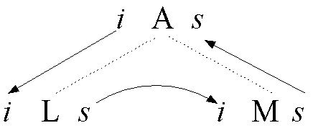
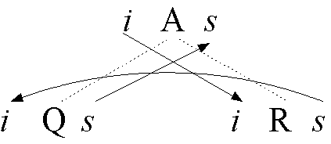
例5.21（续）

Slide 93
例5.21（续）
A(n, ai)
{
switch (节点n所用产生式)
{
case “A → LM”:
li = l(ai);
ls = L(child(n, 1), li);
mi = m(ls);
ms = M(child(n, 2), mi);
return f(ms);

Slide 94
例5.21（续）
case “A → QR”:
ri = r(ai);
rs = R(child(n, 2), ri);
qi = q(rs);
qs = Q(child(n, 1), qi);
return f(qs);
default:
error();
}
}

Slide 95
5.8 编译时内存空间分配
依赖图→属性计算顺序→内存分配
深度优先顺序→属性生存期（它第一次被计算直到依赖它的其他属性都计算完毕）
只在属性生存期内为其分配内存

Slide 96
例5.22
产生式
代码片断
D → T L L.in = T.type
T → int T.type = integer
T → real T.type = real
L → L₁ , I L₁.in = L.in
I.in = L.in
L → I I.in = L.in
I → I₁ [ num ] I₁.in = array(num.val, I.in)
I → id addtype(id.entry, I.in)
int x[3], y[5];

Slide 97
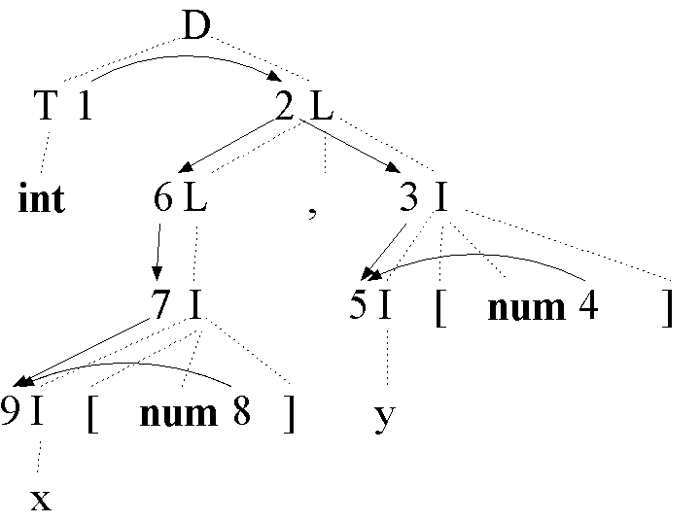

例5.22（续）

Slide 98
5.8.1 在编译时分配空间
内存分配算法
寄存器池：r₁, r₂, …
for m₁, m₂, …m_{N}中每个节点m {
for 计算m时生存期结束的每个节点n
标记n的寄存器;
if (寄存器r被标记) {
去除r的标记;
将r分配给m，计算m;
将标记的寄存器放回寄存器池;
} else 从寄存器池为m分配一个寄存器，计算m;
if (m的生存期已经结束)
将m的寄存器放回寄存器池;
}

Slide 99
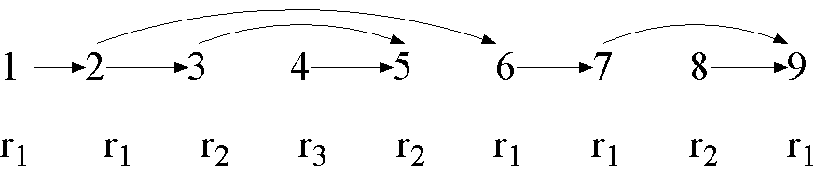
算法应用实例

Slide 100
5.8.2 避免属性拷贝
b=c：b的值在c的寄存器中，不再分配
在节点m
首先检查是否是拷贝规则
若是，m值已经在某个寄存器中，m加入该寄存器的等价类
只有当寄存器等价类中所有属性的生存期均结束，才可释放该寄存器

Slide 101
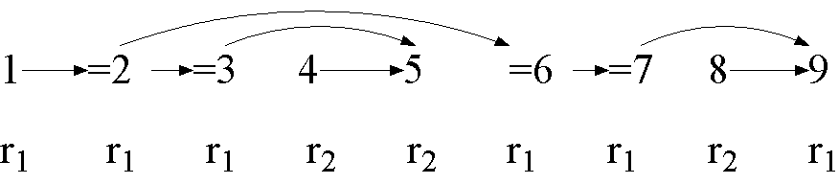
例5.24：例5.23采用新方法
r₁ = integer;
r₂ = 5;
r₂ = array(r₂, r₁);
addtype(y, r₂);
r₂ = 3;
r₂ = array(r₂, r₁);
addtype(x, r₂);

Slide 102
5.9 在构造编译器时分配内存
多栈避免属性拷贝
5.9.1 预测生存期
对特定遍历顺序，可预测属性生存期
A→BC，深度优先遍历：子树B－子树C－A，返回A后，B、C的生存期即结束
c的生存期包含在b内，则栈中c在b之上
A的继承属性入栈——计算B的继承属性并入栈——访问子树B，返回B的综合属性，入栈——对C同样进行上两个步骤—— I(A), I(B), S(B), I(C), S(C)——计算A的综合属性，B、C生命期结束——I(A), S(A)

Slide 103
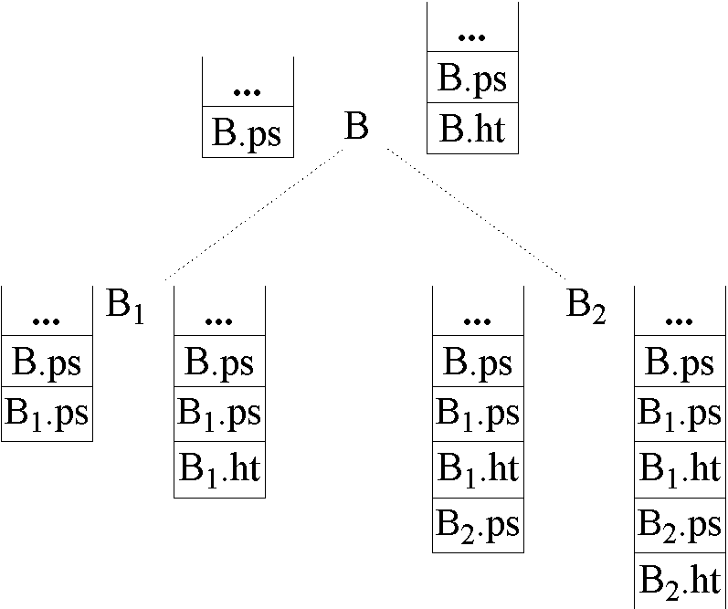
例5.25
B → B₁B₂

Slide 104
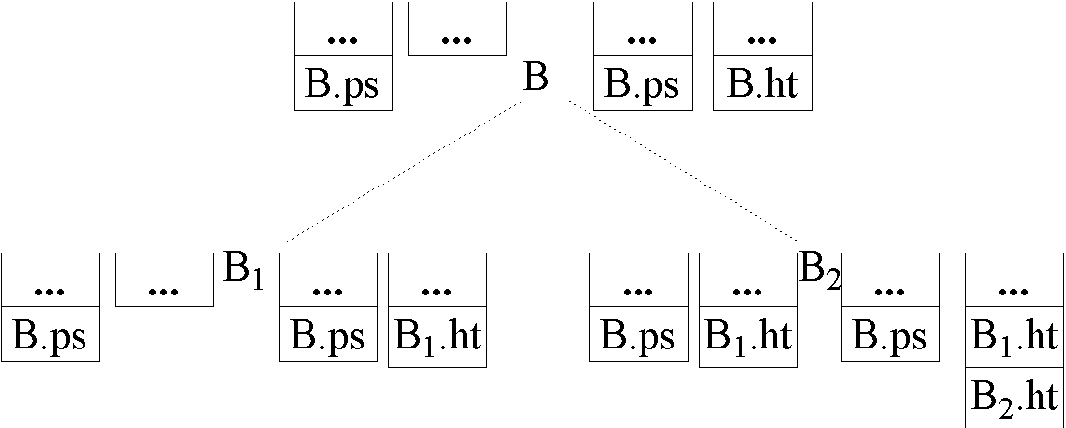
例5.26 多栈避免拷贝

Slide 105
例5.26（续）
S → { push(10, ps); }
B
B →B₁
B₂ { h2 = top(ht); pop(ht);
h1 = top(ht); pop(ht);
push(max(h1, h2), ht); }
B →B₁
sub { push(shrink(top(ps)), ps); }
B₂ { h2 = top(ht); pop(ht);
h1 = top(ht); pop(ht);
push(max(h1, h2), ht); }
B → text { push(text.h*top(ps), ht); }

Slide 106
例5.27 中间代码生成
E and F，短路求值
E.true(false)：E为真（假）时跳转目标
产生式
语义规则
E → E₁ and E₂ E₁.true = newlabel
E₁.false = E.false
E₂.true = E.true
E₂.false = E.false
E.code = E₁.code ||
gen(‘label’E₁.true) || E₂.code
E → id E.code = gen(‘if’ id.place
‘goto’ E.true) || gen(‘goto’ E.false)

Slide 107
例5.27（续）翻译模式
产生式
语义动作
E → { E₁.true = newlabel;
E₁.false = E.false; }
E₁
and { emit(‘label’ E₁.true);
E₂.true = E.true;
E₂.false = E.false; }
E₂
E → id { emit(‘if’ id.place ‘goto’ E.true);
emit(‘goto’ E.false); }

Slide 108
例5.27（续）栈实现
产生式
语义动作
E → { push(newlabel, true); }
E₁
and { emit(‘label’ top(true));
pop(true); }
E₂
E → id { emit(‘if’ id.place ‘goto’ top(true));
emit(‘goto’ top(false)); }

Slide 109
5.9.2 非重叠生存期（例5.28）
每个push紧接一个pop→只需一个寄存器
产生式
语义规则
E → T R R.i = T.nptr
E.nptr = R.s
R → addop T R₁ R₁.i = mknode(addop.lexeme, R.i, T.nptr)
R.s = R₁.s
R → ε R.s = R.i
T → num T.nptr = mkleaf(num, num.val)

Slide 110
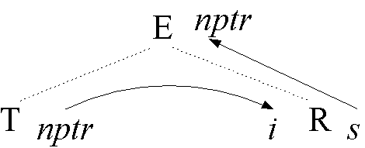
例5.28（续）
考虑扩展下面的依赖图
R→ε，R.i→R.s拷贝，可用一个寄存器
R→addop T R₁，计算R₁.i时R.i生存期结束，可用同一寄存器，由归纳假设，子树R如何扩展，R₁总可与最初的R共用同一寄存器
而R.s为R₁.s的拷贝，可共用一个寄存器

Slide 111
例5.28（续）
E→ T { r = T.nptr }
R { E.nptr = r}
R→ addop
T { r = mknode(addop.lex , r , T.nptr )}
R₁
R → ε
T→ num {T.nptr = mkleaf(num, num.entry)}

Slide 112
例5.28（续）
struct syntax_tree_node *r;
E()
{
r = T(); R(); return r;
}
R()
{
char addoplexeme;
if (lookahead = addop) {
addoplexeme = lexval; match(addop);
r = mknode(addoplexeme, r, T());
R();
}
}

Slide 113
5.10 语法制导定义分析
5.7节：多个递归函数协同计算属性
一次深度优先无法进行完整翻译—— 每个综合属性由一个单独函数计算
例5.29
一个“重载”标识符可以有一组可能的类型
表达式有一组可能类型
通过上下文确定每个子表达式的类型
自底向上计算可能类型集合，自顶向下确定一个最终类型

Slide 114
例5.29（续）
产生式
语义规则
S → E E.i = g(E.s)
S.r = E.t
E → E₁ E₂ E.s = fs(E₁.s, E₂.s)
E₁.i = fi1(E.i)
E₂.i = fi2(E.i)
E.t = ft(E₁.t, E₂.t)
E → id E.s = id.s
E.t = h(E.i)
s——可能类型集合 t——根据上下文确定的最终类型

Slide 115
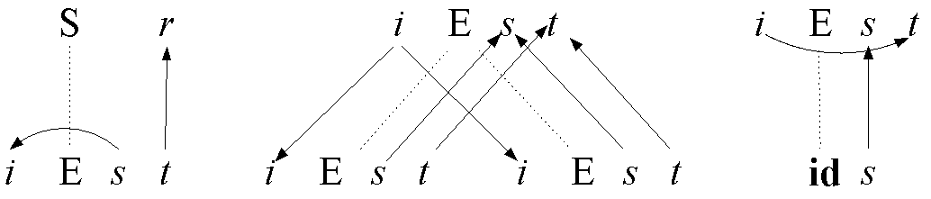
例5.29（续）

Slide 116
5.10.1 递归计算属性
语法树的依赖图——小依赖图（对应产生式的语义规则）组成
产生式p的依赖图D_{p}仅依赖p的语义规则
“局部依赖关系”
多趟扫描
递归函数（计算综合属性）取继承属性作为参数
A.a依赖A.b——A.b作为A.a函数的参数

Slide 117
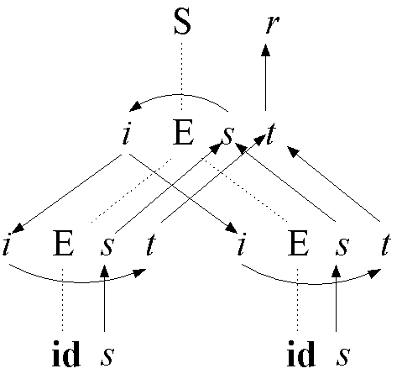
例5.30

Slide 118
例5.30（续）
Es(n)
{
switch (节点n使用的产生式) {
case ‘E → E₁ E₂’:
s1 = Es(child(n, 1));
s2 = Es(child(n, 2));
return fs(s1, s2);
case ‘E → id’:
return id.s;
default:
error();
}
}

Slide 119
例5.30（续）
Et(n, i)
{
switch (节点n使用的产生式) {
case ‘E → E₁ E₂’:
i1 = fil(i); t1 = Et(child(n, 1), i1);
i2 = fi2(i); t2 = Es(child(n, 2), i2);
return ft(t1, t2);
case ‘E → id’:
return h(i);
default:
error();
}
}

Slide 120
例5.30（续）
Sr(n)
{
s = Es(child(n, 1));
i = g(s);
t = Et(child(n, 1), i);
}

Slide 121
5.10.2 强无环语法制导定义
上述方法可用于强无环语法制导定义（strongly noncircular）
不同节点相同NT 属性的计算可按照相同（局部）顺序
根据此顺序确定选择哪些继承属性作为综合属性计算函数的参数

Slide 122
定义
节点n，对应的NT A
依赖图中路径，n的一个属性→其他节点属性→n的另一个属性
路径位于A之下？继承属性→综合属性
令产生式p右部NT 为A₁, A₂, …, A_{n} RA_{j}为A_{j}的属性的局部顺序
D_{p}[RA₁, RA₂, …, RA_{n}]：按如下顺序扩展D_{p}得到的图
若顺序RA_{j}中A_{j}.b位于A_{j}.c之前，添加A_{j}.b到A_{j}.c的一条边

Slide 123
定义（续）
一个语法制导定义如果满足如下条件，则称之为“强无环的”
每个NT A，存在其属性的局部顺序RA 使得：对每个形如A→A₁, A₂, …, A_{n}的产生式p，满足
D_{p}[RA₁, RA₂, …, RA_{n}]为无环图
若D_{p}[RA₁, RA₂, …, RA_{n}]存在A.b到A.c的边，则顺序RA中A.b在A.c之前

Slide 124
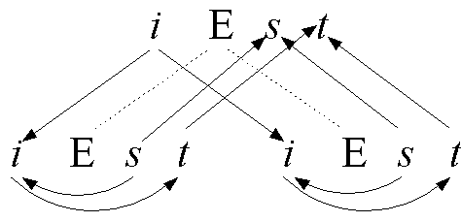
例5.31
E → E₁ E₂
设定RE：s→i→t， RE₁、RE₂与RE相同
D_{p}[RE₁, RE₂]如上图所示
唯一路径i→t，与RE不矛盾

Slide 125
5.10.3 检测回路（例5.32）
产生式
语义规则
S → A A.i = c
A → 1 A.s = f(A.i)
A → 2 A.s = d
路径与产生式有关：A → 1，s依赖i，否则不依赖
为获得完整依赖关系，需保存所有可能局部顺序集合

Slide 126
回路检测算法
局部顺序→有向无环图，检测DAG
产生式p： A → X₁X₂…X_{n}，依赖图D_{p}
D_{j}为X_{j}的DAG
将D_{j}中边b→a暂时加入依赖图D_{p}
若结果依赖图存在回路，则语法制导定义是有回路的
否则，图中路径形成产生式左部NT 属性的新的DAG，将它加入F(A)

Slide 127
算法描述
for 每个语法符号X
F(X)仅包含一个图：节点为X的属性，无任何边
repeat
change = false
for 产生式p： A → X₁X₂…X_{n} {
for dag G₁∈F(X₁), … G_{k}∈F(X_{k}) {
D = D_{p};
for G_{j}中边b→c
在D中添加b→c的边;
if D包含回路
失败，语法制导定义包含回路

Slide 128
算法描述（续）
else {
G=包含A的属性，无边的图;
for A的每对属性b、c
if D中包含边b→c
添加边b→c到G;
if G不在F(A)中 {
将G加入F(A);
change = true;
}
}
}
}
} until change = false;

Slide 129
分析
运行时间与F(A)大小成指数关系
改进
dag集F(A)→单一dag F(X)——F(A)图的并集
最坏情况估计
充分但不必要：F(X)无环→语法制导定义无环；F(X)有回路→语法制导定义有回路

